Slide 1




Subsecretaría de Servicios Tecnológicos y Productivos

Slide 2




TRANSFORMACIÓN PRODUCTIVA
2016-2020
Capital Humano
Exportaciones
Crear las condiciones para que se incorporen:
Elevar los ingresos a:
80.000
personas al sector
USD 10.000 M
anuales

Slide 3

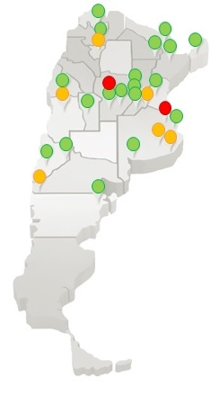
Ministerio de Producción
Programa
Desarrollo Regional
Empresas y Clústeres
mas competitivos
Localidades maduras: Buenos Aires, Córdoba.
Localidades emergentes: Rosario, Mendoza, Tucumán, Bariloche, Tandil, Mar del Plata
Nuevos actores
Gente con las competencias necesarias

Slide 4

Objetivo: Capacitar y Certificar 111.000 personas para trabajar en la Economía del Conocimiento
10.000
profesionales
100.000
analistas del conocimiento
1.000
emprendedores

Slide 5
GÉNESIS Y DINÁMICA DEL PROGRAMA
Las empresas IT nos ayudaron a definir el PERFIL del programador para la industria del conocimiento
Luego, con nuestros asesores inferimos las COMPETENCIAS mínimas requeridas para desempeñar las tareas ya definidas
A partir de ellas, con nuestro equipo de formadores elaboramos el TRAYECTO EDUCATIVO óptimo para alcanzar dichos conocimientos
Finalmente el Consejo Nacional de Educación, Trabajo y Producción aprobó en forma unánime la CURRICULA del Curso de Formación
EMPLEO
CERTIFICACIÓN
FORMACIÓN

Slide 6
Ministerio de Producción
Certificaciones previstas para el
TÍTULO ANALISTA DEL CONOCIMIENTO, DIMENSIÓN PROGRAMADOR
2017: 17.000 personas
2019: 44.000 personas
2018: 25.000 personas

Slide 7
Ministerio de Producción
CAPACITACION
2016
2017
2018
2019
CURSOS
REGULARES
2000
10.000
5.000
20.000
10.000
25.000
15.000
CURSOS
VERANO
3.000
5.000
5.000
* Fechas de Inicio de Cursos
INET (30%)
UNIV (40%)
VIRTUAL (20%)
OTROS (10%)
CERTIFICACION / EMPLEO
2016
2017
2018
2019
CERTIFICACIONES
3.000
14.000
10.000
20.000
14.000
35.000
EMPLEO
2.500
11.000
9.000
17.000
12.000

Slide 8
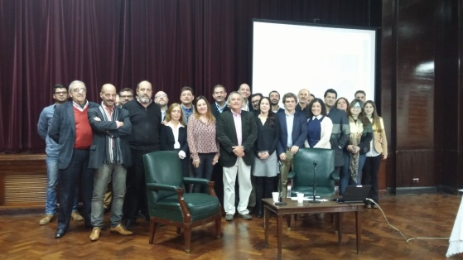
Ministerio de Producción
Equipo de Trabajo 111MIL
Pendiente
(Tucuman)
Noelia Pintos
(Resistencia)
Lucas Hadad
(Rosario)
Paulo Belloso
(Mendoza)
Mario Sosa (AL)
(Capital)
Guillermo Alonso
(Tandil)
Gerenciación
Marcelo Estayno (CG)
Ruben Minond (AL)
Fernando Tascon (TT)
Luis Monsegur (AD)
Emilce Chiricola (PM)
Capacitadores
Marcelo Estayno (CG)
Ruben Minond (AL)
Fernando Tascon (TT)
Certificación
Carlos Tomassino
Pablo Cosso

Slide 9
1: ASPECTO ACADÉMICO MÓDULOS
Módulo | Definición | Bloques | Horas
Módulo de Base : Técnicas de Programación | Formación en la construcción de las capacidades técnicas en torno a la lógica de programación. | Elementos informáticos. Desarrollo de algoritmos. desarrollo de programas. | Carga horaria 120 hs reloj. Carga horaria de práctica profesionalizante: 80 hs reloj.
Módulo Común : Relaciones Laborales y Orientación Profesional | Formación en temáticas generales del derecho y relaciones laborales . | Derecho del Trabajo y Relaciones Laborales. Orientación Profesional y Formativa. | Carga horaria:24 hs reloj. Carga horaria de prácticas de carácter profesionalizante: 3 hs reloj.
Módulo Específico: Programación Orientada a Objetos | Formación en técnicas de programación con objetos. | Fundamentos de la Programación Orientada a Objetos. Metodología de desarrollo. Lenguaje de POO | Carga horaria: 150 hs reloj. Carga horaria de práctica profesionalizante : 90 hs reloj.
Módulo Específico : Base de Datos | Construcción de conceptos y desarrollo de técnicas de manejo y creación de consulta y manipulación de base de datos. | Organización lógica de los datos. Manipulación de base de datos. | Carga horaria: 70 hs reloj. Carga horaria de práctica profesionalizante: 50 hs reloj.

Slide 10
2: ACREDITACIÓN DE SABERES MEDIANTE EXAMEN
Capacidades esperadas para la Certificación
1
Construir código de programación de acuerdo a especificaciones.
2
8
3
5
4
Interpretar especificaciones de diseño que le permitan construir el código en el contexto del desarrollo de software en el que participa.
7
6
Dimensionar su trabajo en el contexto del proyecto de desarrollo de software.
Verificar el código desarrollado.
. Depurar estructuras lógicas o códigos de programas
Utilizar estructuras de datos vinculadas con las aplicaciones desarrolladas o a desarrollar.
Elaborar documentación técnica de acuerdo con los requerimientos funcionales y técnicos recibidos.
Integrar un equipo en el contexto de un Proyecto de Desarrollo de Software.

Slide 11
MECANISMO DE EMPLEABILIDAD
Incorporación por parte de las empresas del sector. Firma de acta compromiso de empleabilidad.
Firma de convenios con Ministerio de Trabajo y Seguridad Social, organismos provinciales y municipales para la implementación de pasantías y prácticas profesionales.

